Slide 1

LOS DESASTRES DESDE UNA PERSPECTIVA PSICOLÓGICA
DISASTERS FROM A PSYCHOLOGICAL PERSPECTIVE
LES CATASTROPHES D'UN POINT DE VUE PSYCHOLOGIQUE
FORTALECIMIENTO DE CAPACIDADES LOCALES Y COMUNITARIAS ANTE
DESASTRES NATURALES EN EL CARIBE
PEIDS
Lic. Claudia Gómez Prieto
(PEID)
RANFÒ KARIYIB
RANFÒ - KARAYIB

Slide 2
Situaciones de desastre
Disaster Situation
Eventos adversos de gran magnitud, que generan importantes daños y pérdidas de vidas, bienes y recursos productivos.
Superan la capacidad habitual de organización y exigen la movilización de recursos extraordinarios.
Irrumpen desde el mundo externo, y producen la percepción de una amenaza sobre la integridad de la persona.
Adverse events of great magnitude that cause significant damage and loss of lives, property, and productive resources.
They exceed usual organizational capacities and require the mobilization of extraordinary resources.
They erupt from the external world and create the perception of a threat to personal integrity.

Slide 3
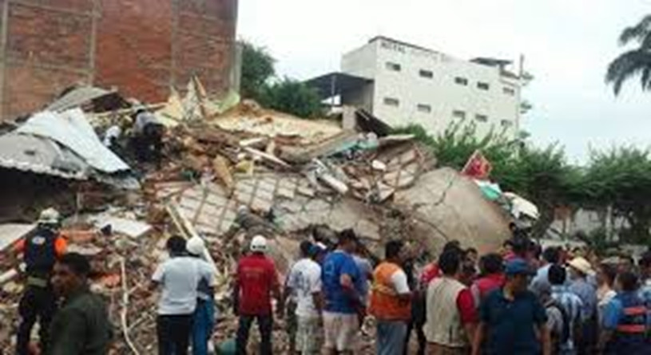
Vulnerabilidad
Condición que predispone a sufrir daños y pérdidas frente a la ocurrencia de eventos adversos
Los desastres no afectan al azar. Siempre inciden más negativamente en los más vulnerables
Vulnerability
A condition that predisposes individuals to suffer damage and losses when adverse events occur
Disasters do not affect randomly; they usually impact the most vulnerable more negatively

Slide 4
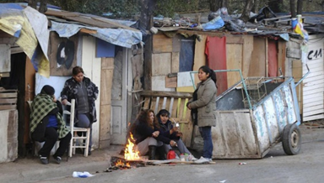
Vulnerabilidad
Las comunidades pobres usualmente tienen limitaciones de acceso a los servicios sociales y de salud
Carecen de planes y recursos para prevenir y enfrentar las emergencias pues suelen carecer de redes de atención en lo cotidiano
Vulnerability
Poor communities usually have limited access to social and health services. They lack plans and resources to prevent and address emergencies because they often lack support networks in their daily lives

Slide 5

Vulnerabilidad psicológica
La percepción de una amenaza sobre la integridad profundiza la percepción de la propia VULNERABILIDAD
Evocan la presencia de la muerte
Rompen el curso habitual de la vida de la persona
Generan una sensación inicial de desprotección y falta de recursos para responder
Psychological vulnerability
The perception of a hazard to the integrity of a person deepens the perception of their own VULNERABILITY
They evoke the presence of death
They disrupt the usual course of the person's life
They generate an initial feeling of being unprotected and lacking resources to respond

Slide 6
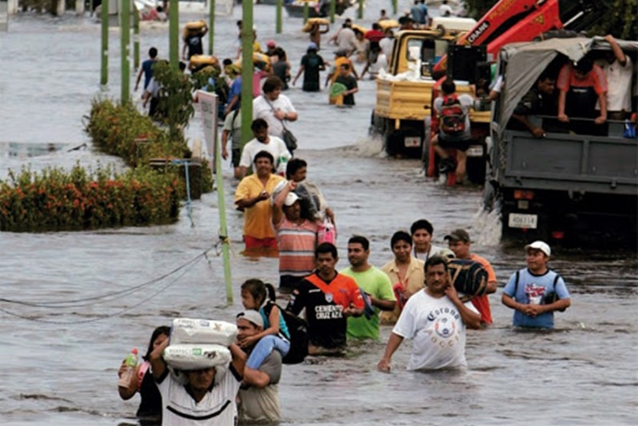
Grupos de riesgo
Risk Groups
Género y diversidad
Pueblos originarios
Personas con discapacidad
Niñas/os
Adultos mayores
Enfermos crónicos
Personas solas
Migrantes
Minorías raciales o religiosas
Personal actuante
Gender and diversity
Indigenous peoples
People with disabilities
Children
Elderly individuals
Chronic patients
People living alone
Migrants
Racial or religious minorities
Emergency personnel

Slide 7
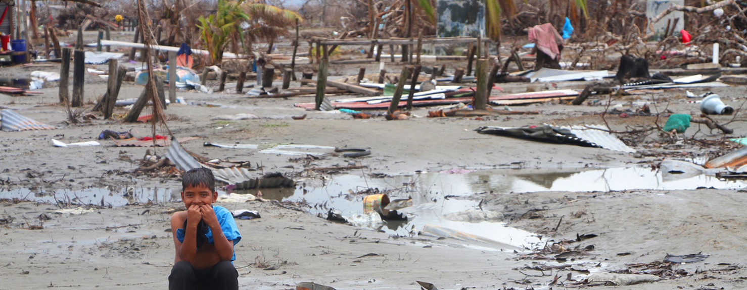
Damnificados
Affected individuals
Personas que han sufrido pérdidas (reales o simbólicas) como consecuencia de un evento adverso:
Personas con lesiones o pérdidas personales
Familiares, amigos, conocidos
Personal de respuesta (policía, bomberos, defensa civil, médicos, enfermeros, camilleros)
Testigos y comunicadores
People who have experienced losses (real or symbolic) as a result of a hazard:
Individuals
Individuals with injuries or personal losses
Family members, friends, acquaintances
Response personnel (police, firefighters, civil defense, doctors, nurses, paramedics)
Witnesses and communicators

Slide 8
Impacto psicológico
Psychological impact
Se produce por la sensación de desprotección y desvalimiento causada por la presencia cercana de la muerte, la irrupción de lo inesperado, las pérdidas sufridas y la interrupción del curso habitual de la vida.
Caused by the sense of helplessness and vulnerability due to the close presence of death, the intrusion of the unexpected, the losses suffered, and the disruption of the usual course of life. Its magnitude depends on the severity of the event, the type of losses suffered, the family and social support networks, personality, and psychological coping resources.
Su magnitud depende de la gravedad del
suceso, tipo de pérdidas sufridas, las redes de apoyo familiar y social, la personalidad y los recursos psicológicos de afrontamiento.
LA ASISTENCIA RECIBIDA PUEDE AMORTIGUAR EL IMPACTO
RECEIVED ASSISTANCE CAN MITIGATE THE IMPACT

Slide 9
Origen de la emergencia
Emergency origin
El origen de la emergencia y sus características inciden en las reacciones y el impacto psicológico en las personas.
The origin of the emergency and its characteristics influence the reactions and psychological impact on individuals:
Natural phenomena
Human actions
Negligence-Intentionality
Unique/repeated incidents
Possibility of anticipation
Type of losses
Number of affected individuals
Fenómenos naturales
Acciones humanas
Negligencia / Intencionalidad
Hechos únicos/reiterados
Posibilidades de anticipación
Tipo de pérdidas
Cantidad de damnificados

Slide 10
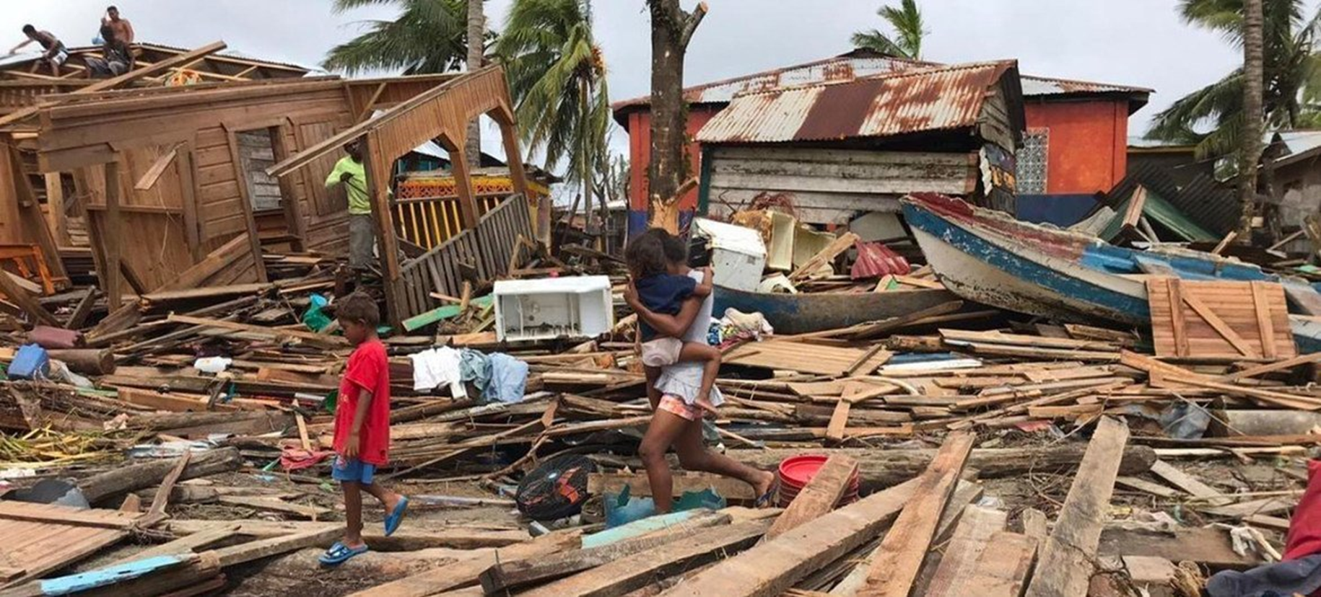
Manifestaciones de impacto psicológico
Manifestations of Psychological Impact

Slide 11
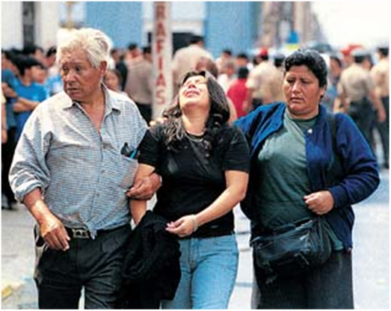
Problemas de concentración
Temores
Irritabilidad, intolerancia
Trastornos del sueño, alimentación
Desgano, desinterés
Ansiedad, Hipervigilancia
Inseguridad
Tristeza
Reiteración del evento
Impotencia
Dificultad para resolver situaciones cotidianas y para tomar decisiones
Problems with concentration
Concentration problems
Fears
Irritability, intolerance
Sleep and eating disorders
Apathy, lack of interest
Anxiety, hypervigilance
Insecurity
Sadness
Repetitive thoughts about the event
Powerlessness
Difficulty resolving everyday situations and making decisions

Slide 12
Inicialmente constituyen reacciones transitorias normales de adaptación frente al impacto y no deben considerarse patológicas
Algunas personas se recuperan con mayor facilidad mientras otros pueden necesitar apoyo especializado más prolongado
Initially, these are normal transitory reactions to adaptation to the impact and should not be considered pathological.
Some individuals recover more easily, while others may need prolonged specialized support.

Slide 13
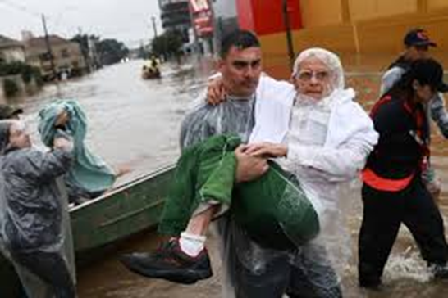
Impacto psicológico en el personal actuante
Fatiga, exposición a imágenes dolorosas, empatía frente al sufrimiento, excesivo involucramiento, son algunos de los factores de riesgo en el personal
Psychological impact on emergency teams
Fatigue, exposure to distressing images, empathy towards suffering, and excessive involvement are some of the risk factors for personnel.

Slide 14
Impacto psicológico en el personal actuante
Se pueden agregar
Additional reactions may include
Reacción defensiva que intenta deshumanizar a la víctima con el fin de reducir su identificación con ella
Dificultad para tomar distancia de la tarea (ej. rechazo a retirarse del trabajo al final de la jornada).
Rechazo a los vínculos y actividades no relacionados con el trabajo
Sentimientos de culpa
A defensive reaction attempting to dehumanize the victim to reduce identification with them.
Difficulty detaching from the task (e.g., reluctance to leave work at the end of the day).
Rejection of non-work-related relationships and activities.
Feelings of guilt.

Slide 15
CONTACT
Lic. Claudia Gómez Prieto
claudiagomezprieto@gmail.com

